Slide 1
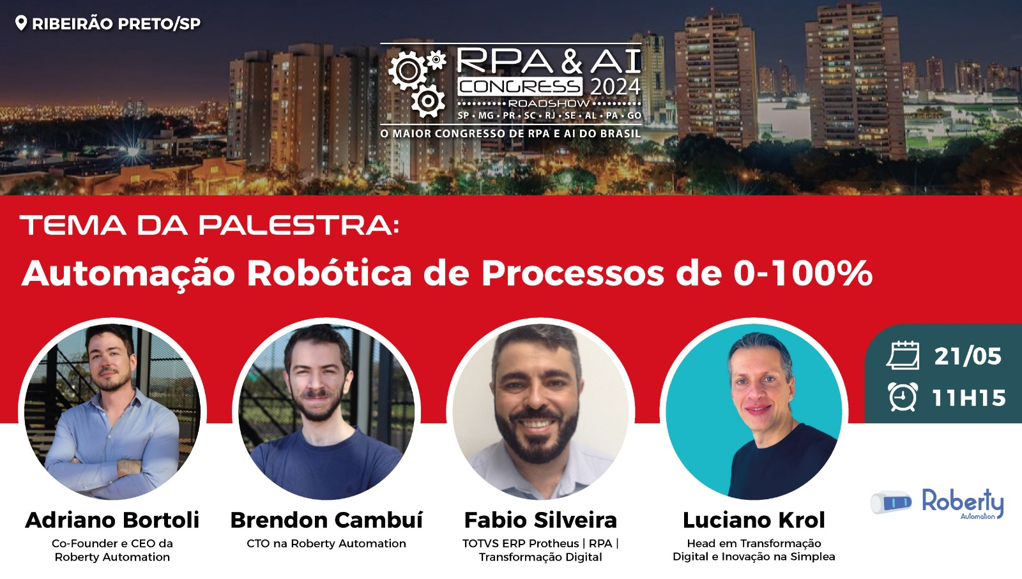

Slide 2
Software RPA
2024
Plataforma de RPA para
hiperautomação de processos

Slide 3
2024
Plataforma intuitiva
Para quem é o Roberty Automation?
Criptografada de ponta a ponta
O Software RPA é ideal para quem quer expandir os serviços oferecidos com a hiperautomação de processos.
Ser parceiro significa ter autonomia para implementar o Roberty Automation e automatizar as tarefas de seus atuais ou futuros clientes!
2019
2019
Do que o Roberty é capaz?
Nossa coleção está repleta de funcionalidades RPA para que os robôs sejam capazes de executar rotinas complexas e, o mais importante, estamos em constante evoluçāo!
+1.000.000
horas executadas
+2.000
Simples
Ágil e
Intuitivo
Principais diferenciais do Roberty
Processos Automatizados
+450
Low-Code
Dev. Colaborativo
Dispositivos Online
RPA Nacional
Recursos Ilimitados

Slide 4
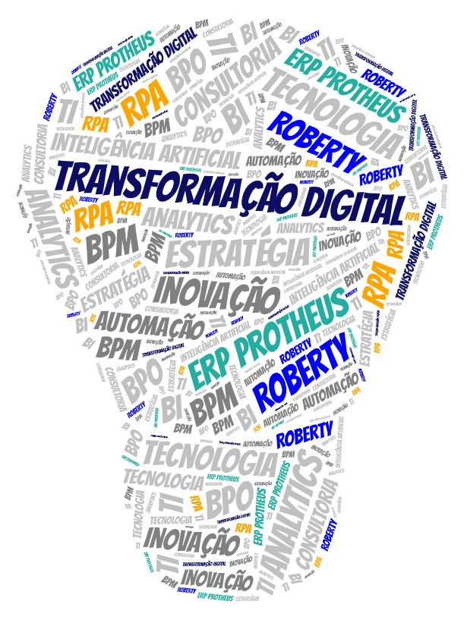
Com uma trajetória de mais 15 anos impulsionando a transformação digital e a inovação, a SIMPLEA se destaca no mercado com sua expertise em transformar negócios implementando tecnologias complexas de forma simples, sempre personalizando as estratégias para que se adaptem perfeitamente às necessidades específicas dos seus clientes
BPM TECH
Mapeamento de Processos
RPA TECH
Implementação de Roberty
ERP TECH
Implementação Protheus TOTVS
BI TECH
Implementação de Data Analytics
BPO TECH
Terceirização da Tecnologia
TRANSFORMAMOS NEGÓCIOS ATRAVÉS DA TECNOLOGIA

Slide 5
CASE DE SUCESSO
Projeto: Automação de Processos de 0 - 100%.
O Grupo Pasquali iniciou suas atividades em Ribeirão Preto na década de 1990, e é conceituado como uma das mais tradicionais empresas de recebíveis e de recuperação de crédito do Brasil, atuando em todo território nacional.
Objetivo do Projeto: Mapear e identificar os melhores processos para obter aumento de produtividade, redução de custos operacionais e melhoria na qualidade dos serviços oferecidos.
Prazo: 12 meses.
Mapeamento de Processos utilizando BPM
Definição dos Indicadores KPI / OKR
Eleição dos processos para automação robótica
Análise de viabilidade de cada processo para RPA
Implementação do RPA nos processos viáveis
Monitoramento de Resultados
0%
LOADING...
100%

